Slide 1
RIGOLA 15 GENNAIO 2024

Slide 2
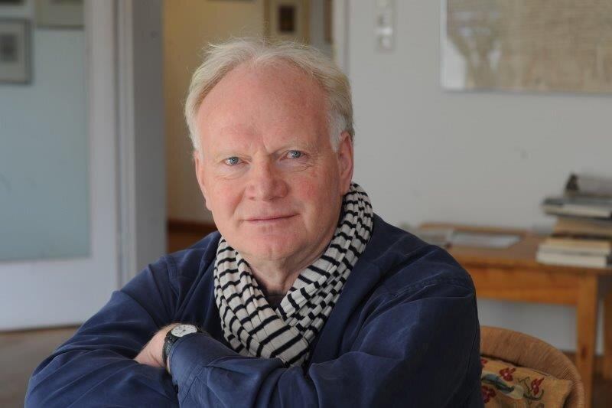
Cagliari, professore di matematica colpito al volto dal padre dopo un rimprovero al figlio.
Preside picchiato dai genitori di una bambina della scuola materna.
Madre entra in classe e picchia la docente della figlia, si pensa per un voto basso.
VIVIAMO IN UN CONTESTO SOCIALE CHE URLICH BECK DEFINISCE «SOCIETA’ DEL RISCHIO» CONNOTATA DALLA INCERTEZZA
CRISI DEL PRINCIPIO DI AUTORITA’
DI CHI LA INTERPRETA CON COMPETENZA, CON RESPONSABILITA’ E CON MISURA
E DI CHI LA RICONOSCE COME UN RIFERIMENTO

Slide 3
DOBBIAMO CHIEDERCI IN CHE MONDO VOGLIAMO VEDERE CRESCERE I NOSTRI FIGLI:
IL MONDO ESTERNO COME L’ECONOMIA, L’AMBIENTE, LA VITA SOCIALE

Slide 4
MA ANCHE IL LORO AMBIENTE INTERIORE
IL MONDO FATTO DI VALORI, DI PRINCIPI ETICI,
DI MOTIVAZIONE, DI ENTUSIASMO , DI FIDUCIA

Slide 5
RIGOLA 15 GENNAIO 2024
PER CHI HA RESPONSABILITA’ EDUCATIVE FAMIGLIARI O SOCIALIZZATE COME LA SCUOLA
QUESTI ASPETTI DEVONO ESSERE CONSIDERATI
LA SCUOLA HA IL DOVERE DI MANTENERE E CONSOLIDARE IL SUO COMPITO PRIVILEGIATO
DI SOCIALITA’, DI ACQUISIZIONE DEGLI STRUMENTI COGNITIVI E CONOSCITIVI , E DI PROPORSI COME ESEMPIO DEL VALORE DEI PRINCIPI ETICI

Slide 6
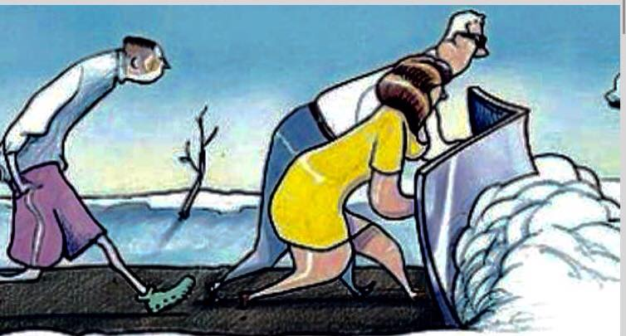
RIGOLA 15 GENNAIO 2024
IL COMPRENSIBILE DESIDERIO DEI GENITORI DI PROTEGGERE I FIGLI DA ESPERIENZE DI FRUSTRAZIONE RISCHIA DI TRADURSI IN UN MESSAGGIO DI SFIDUCIA NEI LORO CONFRONTI

Slide 7
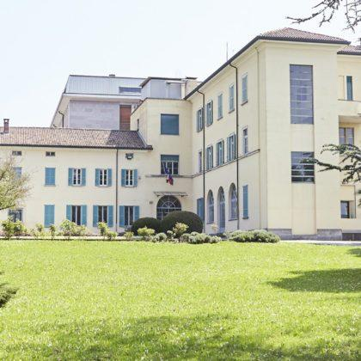
RIGOLA 15 GENNAIO 2024
LA SCUOLA HA IL COMPITO DI LEGGERE E INTERPRETARE I CAMBIAMENTI DELLA REALTA’
GENITORI E INSEGNANTI INSEGNANO A STARE AL MONDO
ATTRAVERSO L’AZIONE EDUCATIVA
L’AZIONE EDUCATIVA RICHIEDE COMPETENZA, COSAPEVOLEZZA, RESPONSABILITA’
SE FLUISCE SPONTANEA AVRA’ LE FORME DELLE NOSTRE VIRTU’ MA ANCHE DEI NOSTRI VIZI

Slide 8
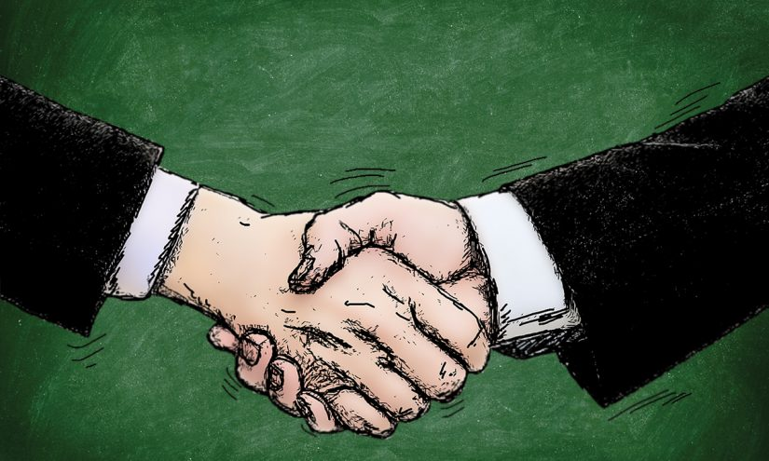
RIGOLA 15 GENNAIO 2024
C’E’ IN GIOCO IL PRESENTE E IL FUTURO DEI NOSTRI FIGLI
NESSUNO PUO’ CHIAMARSI FUORI.
LA RESPONSABILITA’ EDUCATIVA E’ CONDIVISA.
IN QUESTO STA LA MAGIA DI ESSERE GENITORI E LA BELLEZZA DI ESSERE INSEGNANTI.
E’ NECESSARIO UN CAMBIAMENTO DI APPROCCIO CULTURALE
NEL RAPPORTO TRA SCUOLA E FAMIGLIA

Slide 9
RIGOLA 15 GENNAIO 2024
IL CAMBIAMENTO DI PARADIGMA, DI APPROCCIO CULTURALE, SI REALIZZA E MISURA SOPRATTUTTO NELLA GESTIONE DELLE SITUAZIONI
DI CRITICITA’ COMPORTAMENTALE E DI APPRENDIMENTO
UNA DIVERSA PROSPETTIVA INTERPRETATIVA DEL FENOMENO DELLA VIVACITA’

Slide 10
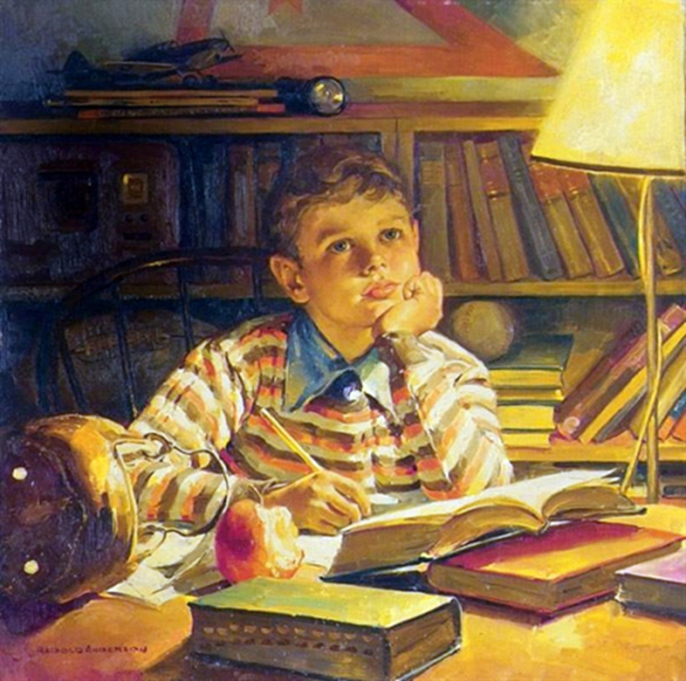
OGGI VI PARLERO’ DI MARCO*
TRASFERIMENTO META’ AGOSTO
REFERENZE SULLA SCUOLA
RICHIESTA DI INCONTRO
PRESENZA DI MARCO?
*I riferimenti a persone e luoghi sono frutto di invenzione

Slide 11
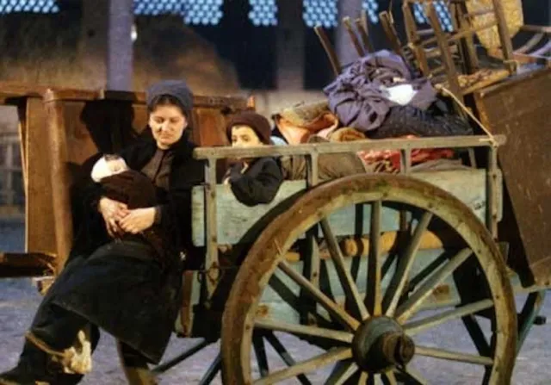
MARCO 10 ANNI
CENTRO ITALIA
MAMMA MEDICO
PAPA’ RESP. AREA GRANDE DISTRIB.

Slide 12
RIGOLA 15 GENNAIO 2024
UNA ALUNNA NEL PASSAGGIO DALLA 4^ ALLA 5^ LASCIA LA SCUOLA IN CONSEGUENZA DELLA SEPARAZIONE DEI GENITORI

Slide 13
RIGOLA 15 GENNAIO 2024
PRIMO COLLOQUIO CON I GENITORI
SCAMBIO DI INFORMAZIONI
POI IO CHIEDO DELL’APPRENDIMENTO E DEL COMPORTAMENTO
CHIEDERE SENZA ESSERE INTRUSIVO
INFORMAZIONI SU CERTIFICAZIONI O SULL’ATTIVAZIONE DI PDP, CREA UN CERTO FASTIDIO
DOCUMENTO DI VALUTAZIONE DI FINE 4^ , LA RICHIESTA E’ VISSUTA COME SEGNO DI SFIDUCIA

Slide 14
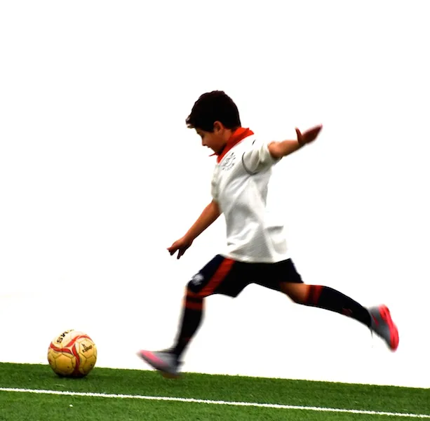
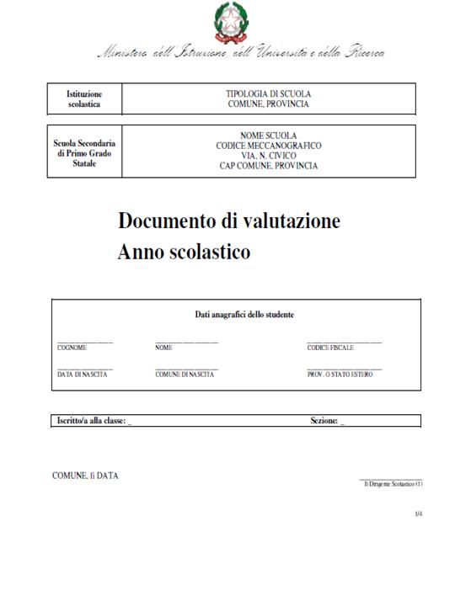
RIGOLA 15 GENNAIO 2024
FOTOCOPIA DELLA SCHEDA DI VALUTAZIONE DI FINE ANNO
GENERICO RIFERIMENTO AD UNA CERTA ESUBERANZA
GLI APPRENDIMENTI NELLA MEDIA , UN PO’ LENTO
INTUITIVO NELL’AREA SCIENTIFICO MATEMATICA, IN DIFFICOLTA’ IN AMBITO LINGUISTICO
LI INVITO A TORNARE CON MARCO CHE FACCIO INCONTRARE CON LA MESTRA COORDINATRICE

Slide 15
INCONTRO DI MARCO CON L’INSEGNANTE

Slide 16
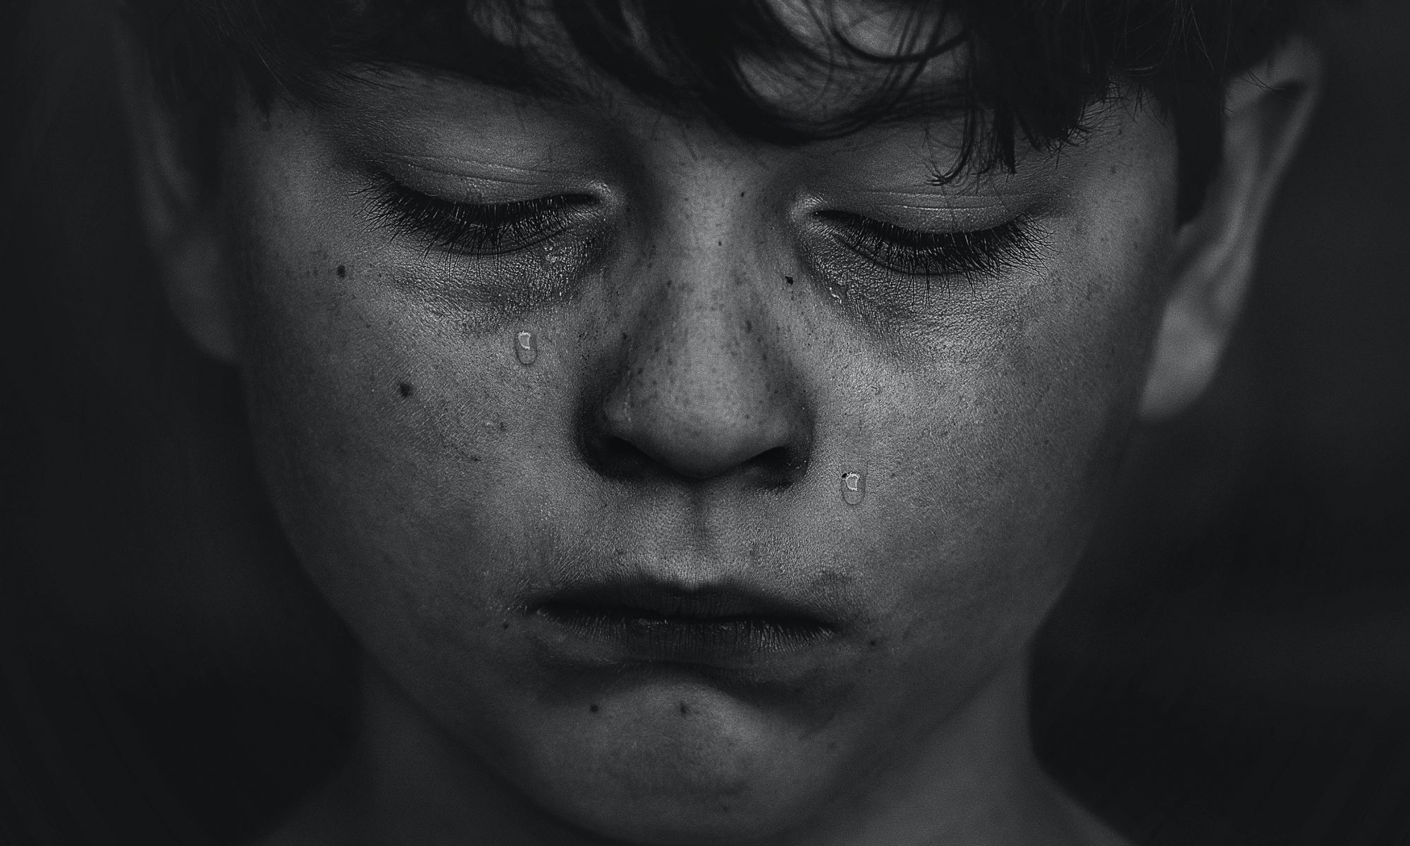
MARCO E’ UN BAMBINO ARRABBIATO E TRISTE
LA MADRE FA RIFERIMENTO AGLI AMICI DEL CALCIO E AI NONNI PATERNI

Slide 17
IL DIRIGENTE INCONTRA IL TEAM DELLE INSEGNANTI
RIGOLA 15 GENNAIO 2024

Slide 18
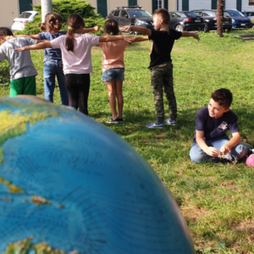
NEI PRIMI TEMPI MARCO SI RELAZIONA BENE CON I COMPAGNI,
SI REGISTRA SOLO UNA CERTA DIFFIDENZA (RECIPROCA) CON UN COMPAGNO

Slide 19
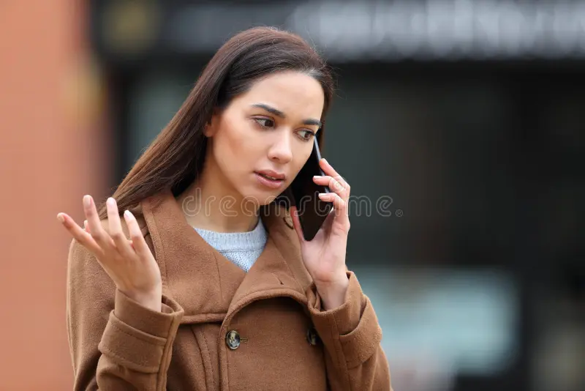
A MIA SORPRESA RICEVO UNA TELEFONATA DALLA MADRE
NE PARLO CON LE INSEGNANTI MA FACCIO ATTENZIONE A NON INNESCARE REAZIONI DIFENSIVE

Slide 20
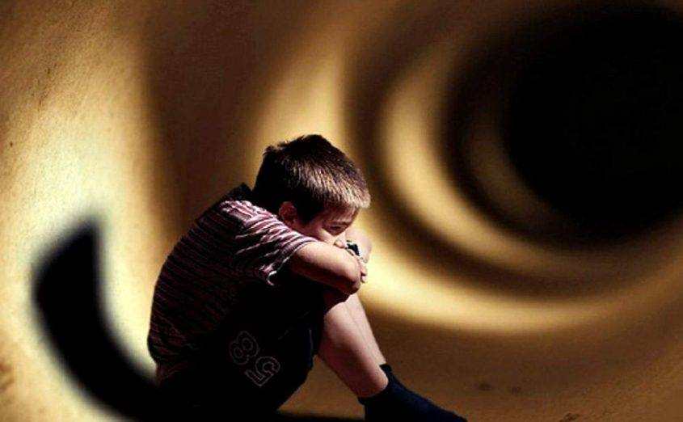
BRUTTO LITIGIO DI GIOCO CON UN COMPAGNO
LA CONFLITTUALITA’ E L’AUTOISOLAMENTO SI FANNO PIU’ FREQUENTI

Slide 21
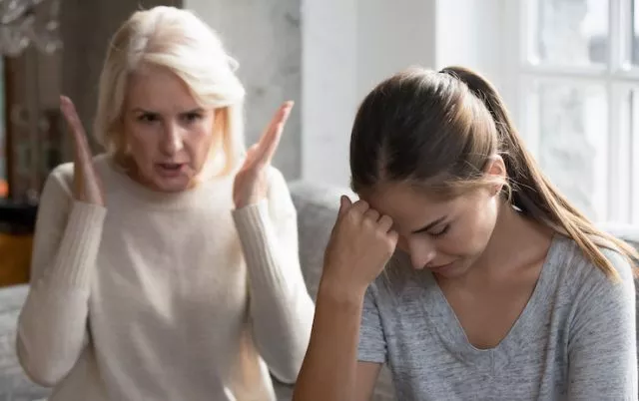
ACCADE CHE UN GIORNO AL TERMINE DELLE LEZIONI
LA MAESTRA COMUNICA ALLA MADRE DI MARCO
UN EPISODIO NEGATIVO ACCADUTO QUALCHE MINUTO PRIMA
TELEFONA A SCUOLA IL PADRE PIUTTOSTO ADIRATO
ACCOLGO LO SFOGO E FISSO UN APPUNTAMENTO

Slide 22
RIGOLA 15 GENNAIO 2024
LAMENTO DEL GENITORE O SEGNALAZIONE DELLA SCUOLA
INTERVENTO CORRETTIVO
MOMENTANEO MIGLIORAMENTO
RICOMPARSA DEL COMPORTAMENTO CRITICO
INTERVENTO CORRETTIVO

Slide 23
RIGOLA 15 GENNAIO 2024
LA SITUAZIONE DI INCERTEZZA, DI NON CONOSCENZA, PRODUCE ANSIA
E ACCADE SOPRATTUTTO CON UN ALUNNO PRIVO DI QUALSIASI CERTIFICAZIONE
LE REAZIONI PIU’ FREQUENTI SONO LE FALSE CERTEZZE E LE IPOTESI PERSECUTORIE

Slide 24
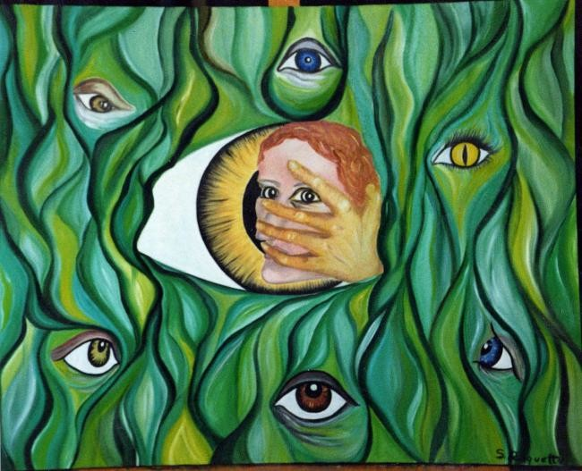
NELLA MENTE DI CHI AFFRONTA UNA SITUAZIONE DI CRITICITA’ A SCUOLA
ABITUALMENTE PREVALE IL PENSIERO
CHE IL DISAGIO SIA DETERMINATO DA FATTORI ESTERNI ,
PREVALENTEMENTE DI TIPO RELAZIONALE :
UN COMPAGNO O LA CLASSE
I GENITORI
L’INSEGNANTE

Slide 25
E’ IL MOMENTO DI TRASFORMARE LA SITUAZIONE DA UN PROBLEMA
(ANSIA-TENSIONI-OSTILITA’-DIFFIDENZA-COLPA)
IN UNA INFORMAZIONE
( C’E’ UN DISAGIO DELL’ALUNNO, DELLA FAMIGLIA E DELLA SCUOLA,
VA CAPITO PER ESSERE AFFRONTATO)
RIGOLA 15 GENNAIO 2024
IL COMPORTAMENTO DELL’ALUNNO SEGNALA UN DISAGIO CHE SI ESTENDE ALLA FAMIGLIA E AGLI INSEGNANTI
IN QUANTO SI SOTTRAE ALLA RAPPRESENTAZIONE DI FIGLIO E DI ALUNNO ATTESO
SOLLECITO GLI ADULTI COINVOLTI A TOLLERARE LA SITUAZIONE DI INCERTEZZA

Slide 26
RIGOLA 15 GENNAIO 2024
CONDIVIDO CON L’INSEGNANTE QUELLO CHE SARA’ IL MIO APPROCCIO AL COLLOQUIO
ASCOLTERO’ LE RIMOSTRANZE, I SENTIMENTI DI FRUSTRAZIONE E DI RABBIA
AD ESCLUSIONE DI OFFESE O MALEDUCAZIONI (A TUTELA DELLE PERSONE E DELLA ISTITUZIONE)
LA SCUOLA HA IL COMPITO DI COSTRUIRE RELAZIONI SANE

Slide 27
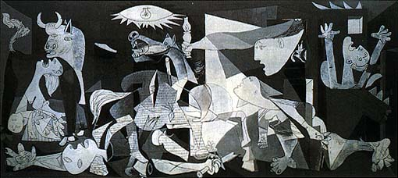
QUI E’ CENTRALE LA CURA DELLA COMUNICAZIONE
FACCIO DA CATALIZZATORE DELLE EMOZIONI NEGATIVE
OFFRO ALLA MAESTRA LA POSSIBILITA’ DI ESPRIMERE IL PROPRIO VISSUTO
E CREO UNO SPAZIO DI CONFRONTO
RECUPERO IL FASCICOLO CHE NEL FRATTEMPO E’ ARRIVATO
NEL QUALE SI PARLA DEL CAMBIO DI SEZIONE
I GENITORI RACCONTANO QUANTO E’ ACCADUTO

Slide 28
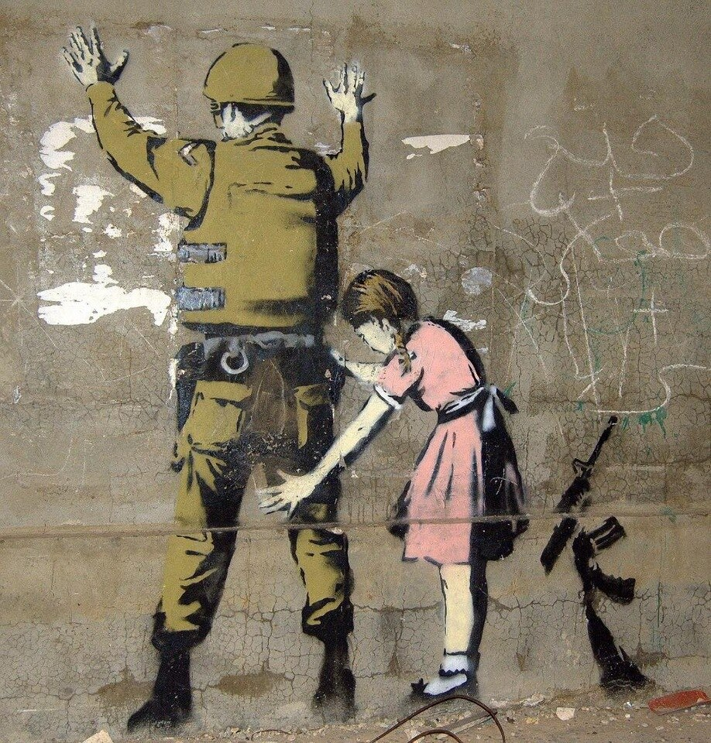
NON E’ CADUTO IL MURO DI DIFFIDENZA (RECIPROCA)
MA SI E’ CREATO LO SPAZIO PER CERCARE DI CAPIRE IL DISAGIO DI MARCO E DI TROVARE UNA VIA D’USCITA DALLA STIGMATIZZAZIONE
E’ SU QUESTO TERRENO PIU’ FERTILE CHE SI PUO’ PARLARE DI ALLEANZA EDUCATIVA

Slide 29
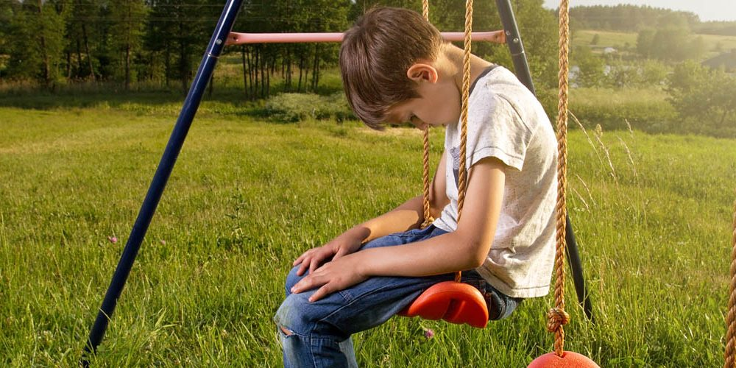
MARCO NON E’ IL BAMBINO CHE I GENITORI SI SAREBBERO ATTESI
E NON E’ NEPPURE L’ALLIEVO CHE GRATIFICA LA DEDIZIONE DELLE INSEGNANTI
L’IMPEGNO CONDIVISO E’ DI PROVARE A CAPIRLO (NON GIUSTIFICARLO)
NON SI INTERVIENE SULLA DIDATTICA, NIENTE PDP
DECIDIAMO DI PUNTARE SULLA RELAZIONE

Slide 30
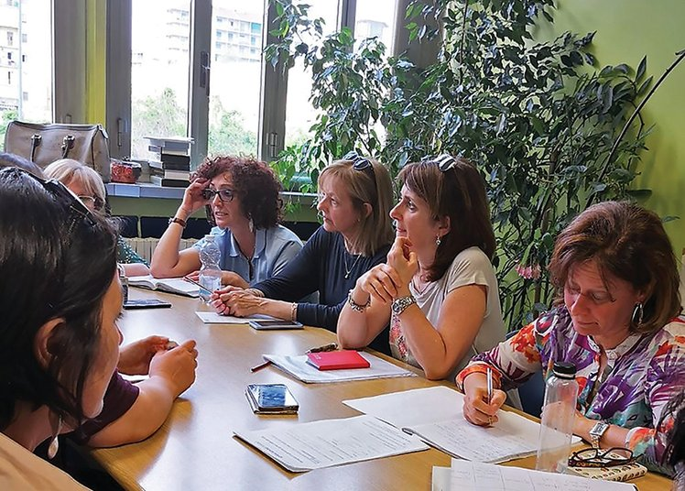
CONDIVISIONE DEL PROGETTO CON LE INSEGNANTI CHE ESPRIMONO IL LORO SCETTICISMO
OCCORRE SUPERARE IL TIMORE DI SENTIRSI INADEGUATE
CHI CON PIU’CONVINZIONE CHI CON MENO CONCORDANO
SI DECIDE DI ASSEGNARE A MARCO UNA MAESTRA TUTOR
SARA’ LA MAESTRA CHE INCONTRERA’ INDIVIDUALMENTE MARCO PER DEI MOMENTI DI CONFRONTO SU CIO’ CHE ACCADE A SCUOLA
SENZA UN ATTEGGIAMENTO GIUDICANTE O MORALISTICO

Slide 31
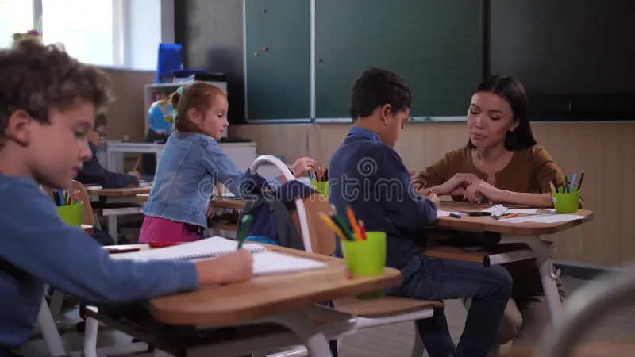
LA MAESTRA CONDIVIDE CON MARCO IL PROGETTO
ANCHE LUI NON SI MOSTRA PARTICOLARMENTE ENTUSIASTA MA NON E’ OPPOSITIVO
IL PRIMO OBIETTIVO CHE CI SIAMO DATI E’ DI PORTARE MARCO A RICONOSCERE CHE NEL SUO COMPORTAMENTO C’E’ UNA RICHIESTA , C’E’ UN BISOGNO
NEL FRATTEMPO CI ACCORDIAMO CON GENITORI DI
AGGIORNARCI VIA MAIL SETTIMANALMENTE
PER MONITORAGGIO – CONFRONTO – CONDIVISIONE
NELLE PRIME DUE SETTIMANE NON SUCCEDE NULLA DI NUOVO
E SI FA STRADA UN CERTO SCORAGGIAMENTO

Slide 32
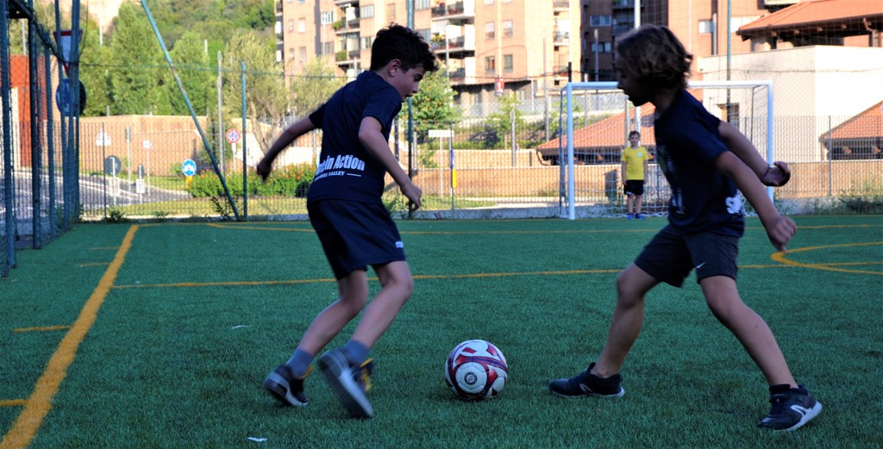
RIGOLA 15 GENNAIO 2024
IL PRIMO PICCOLO RISULTATO CHE SI OTTIENE E’ LA SUA CONSAPEVOLEZZA CHE IL COMPORTAMENTO OSTILE A SCUOLA E A CASA E’ ANTECEDENTE AL TRASFERIMENTO IN UNA CITTA’ E IN UNA SCUOLA DOVE LUI NON VOLEVA VENIRE
MARCO RICONOSCE CHE VUOLE SEMPRE VINCERE ANCHE BARANDO, SI FACILITANO I LITIGI
DIDATTICAMENTE E’ CONVINTO DI NON ESSERE ABBASTANZA BRAVO PER PRIMEGGIARE
PER CUI RINUNCIA

Slide 33
LE GRATIFICAZIONI NON PRODUCONO UN CAMBIAMENTO.
LA RIFLESSIONE : E’ UN BAMBINO AL QUALE NON BASTANO MAI LE GRATIFICAZIONI
LA MADRE CONDIVIDE QUESTA LETTURA E CI RACCONTA DI QUANDO IL PADRE HA ATTRAVERSATO UN PERIODO DI PROFONDO MALESSERE EMOTIVO IN SEGUITO AD UNA PICCOLA PERDITA DI UN INVESTIMENTO IN BORSA
SUGGERIAMO DI PARLARNE CON MARCO E IL BAMBINO CONFESSA DI AVERE AVUTO PAURA DI ESSERE POVERO E CHE SI ERANO TRASFERITI PERCHE’ LA MADRE GUADAGNASSE DI PIU’
LA SCUOLA LO AIUTA AD ACCETTARE LE DIFFICOLTA’ E A VALORIZZARE I RISULTATI
SENZA ESALTARE L’ESIGENZA NARCISISTICA
ANCHE GLI INSEGNANTI COMINCIANO A PROVARE QUALCHE SODDISFAZIONE
IL PROGRESSO E’ LENTO E SI ALTERNA CON FASI REGRESSIVE
IL CAMBIAMENTO PIU’ INCISIVO SI OSSERVA A META’ SECONDA MEDIA

Slide 34
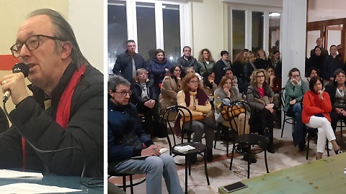
GLI ALTRI GENITORI DELLA CLASSE
SULLA CHAT SI DIFFONDONO VOCI CHE MISTIFICANO
NON ASCOLTO TUTTE LE VOCI MA VERIFICO SE E’ FONDATA QUELLA CHE AFFERMA
L’ESISTENZA DI UN MALESSERE DEI BAMBINI
E’ UNA MAMMA, MA QUESTA E’ UN’ALTRA STORIA

Slide 35
RIGOLA 15 GENNAIO 2024
COSA CI RACCONTA QUESTA STORIA ,
PUR SAPENDO CHE LE COSE NON VANNO SEMPRE IN QUESTA DIREZIONE

Slide 36
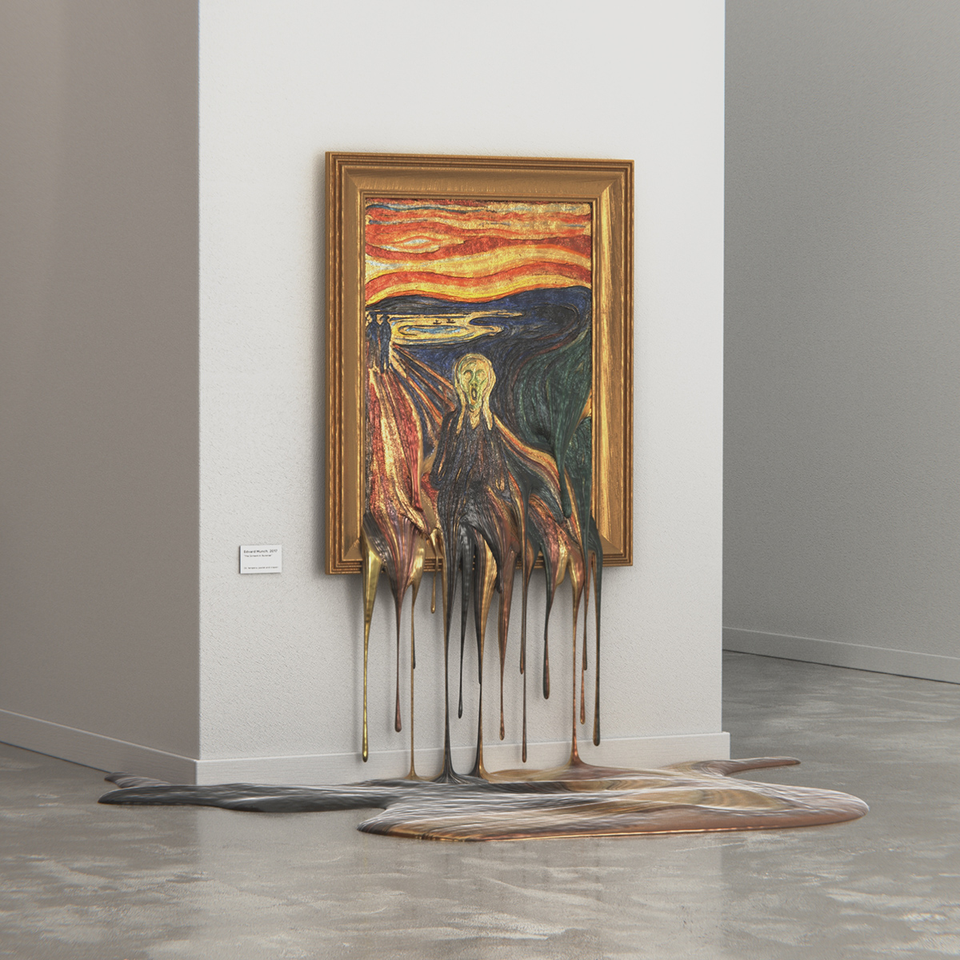
ALLORA IN COSA CONSISTE IL CAMBIAMENTO DI APPROCCIO CULTURALE AL TEMA DELLA VIVACITA?
NON CI SONO GRANDI STRATEGIE, E’ L’ABITO MENTALE CHE CAMBIA
NEGLI INSEGNANTI E NEI GENITORI

Slide 37
CURA DELLA RELAZIONE EDUCATIVA (PRIORITA’)

Slide 38
ALLEANZA (TRA SCUOLA E FAMIGLIA)

Slide 39
ACCOGLIENZA (DELLE EMOZIONI NEGATIVE A VOLTE ESPRESSE CON LA RABBIA )

Slide 40
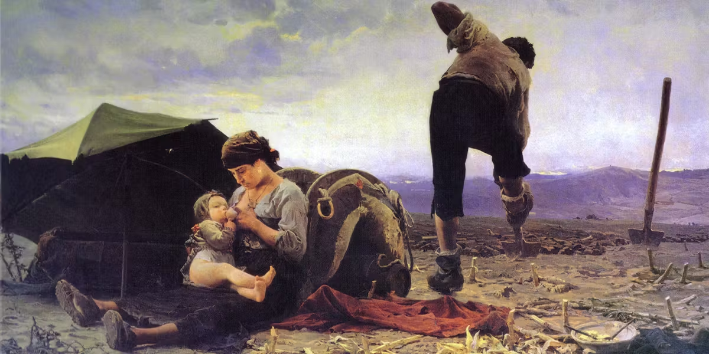
GESTIONE DELLA DIPENDENZA ( AIUTARE AD ACCETTARE LA CONDIZIONE DI BISOGNO)

Slide 41
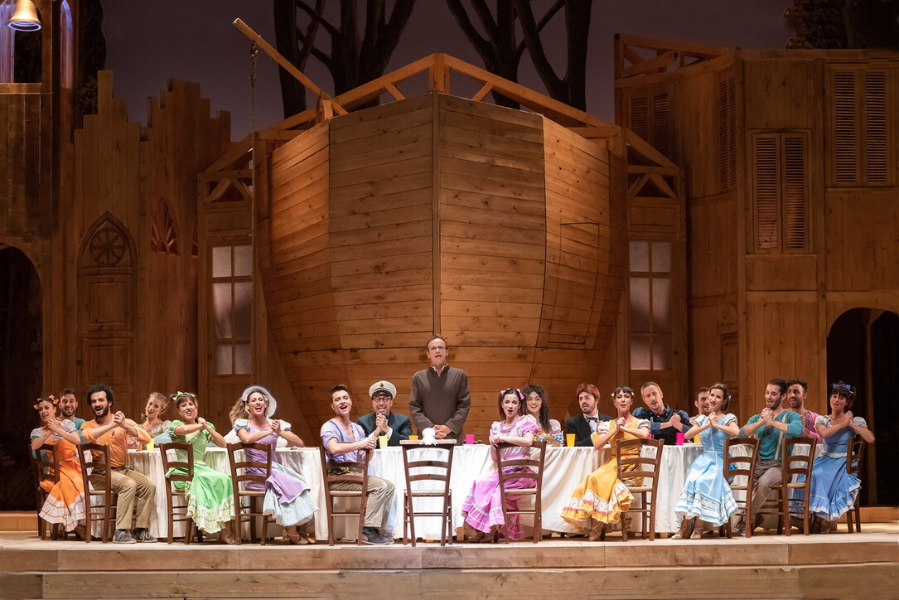
CONDIVISIONE (ALL’INTERNO DEL TEAM)

Slide 42
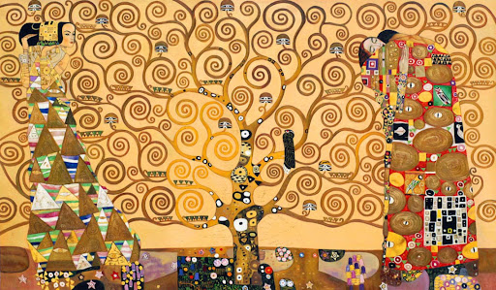
PAZIENZA (IL CAMBIAMENTO NECESSITA’ DI TEMPO TOLLERANDO L’INCERTEZZA)

Slide 43
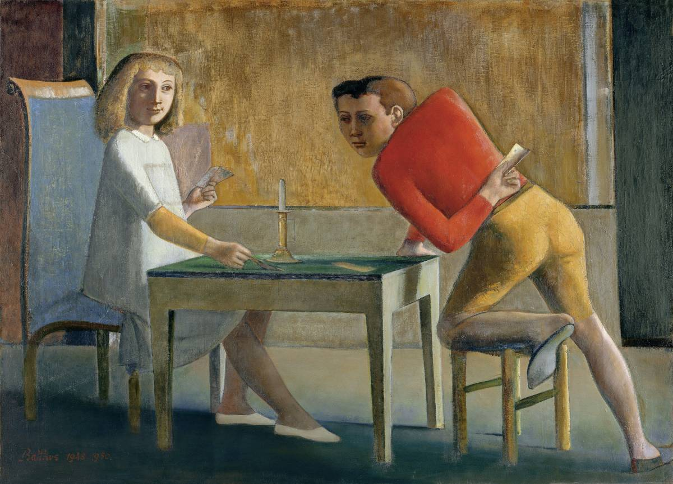
DALLA SFIDUCIA (IDEA CHE SI ABBIA A CHE FARE CON UNA CONTROPARTE)

Slide 44
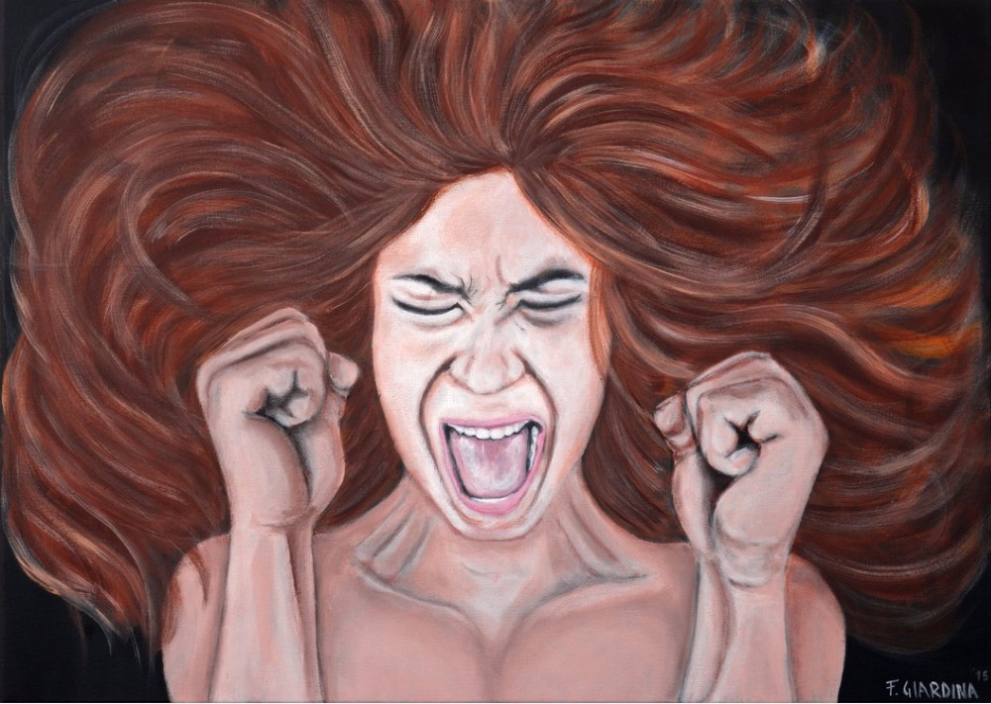
DALLA RABBIA (PRONTA AD ESPLODERE AL MINIMO SEGNO DI CONFLITTUALITA’)

Slide 45
DALLA ARROGANZA (SENTIRSI SUPERIORI, SPREZZANTI)

Slide 46
DAL PESSIMISMO (TANTO NON C’E’ NIENTE DA FARE)

Slide 47
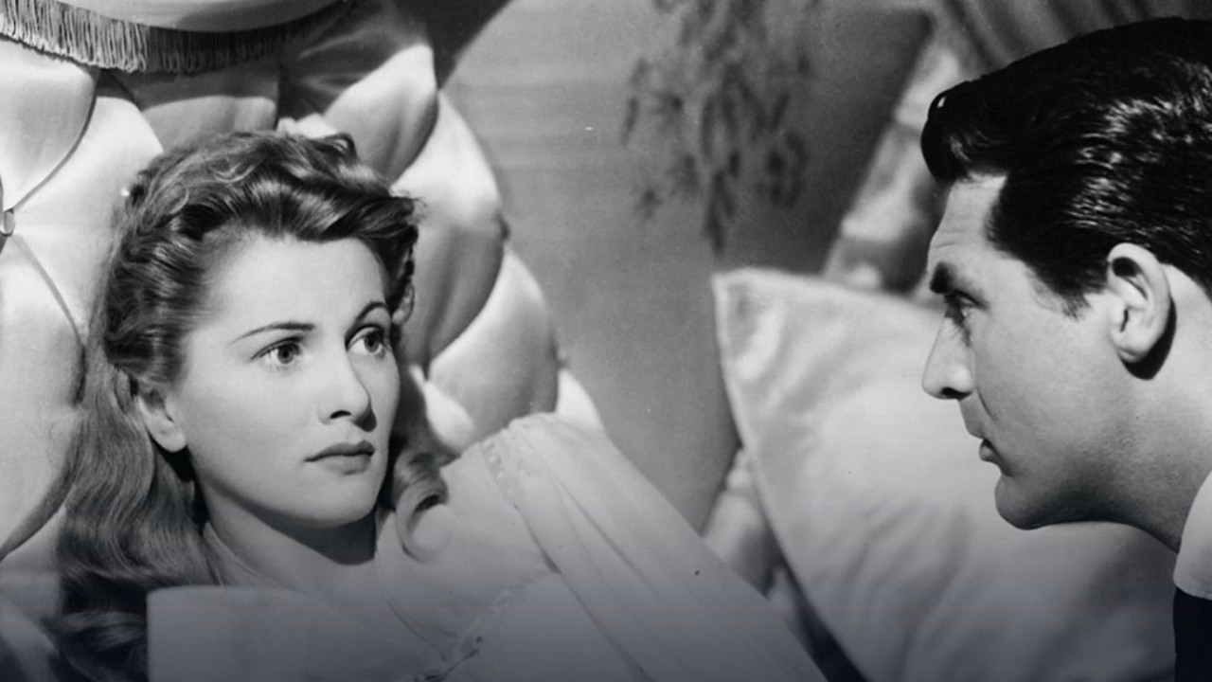
LA DIFFIDENZA E IL SOSPETTO

Slide 48
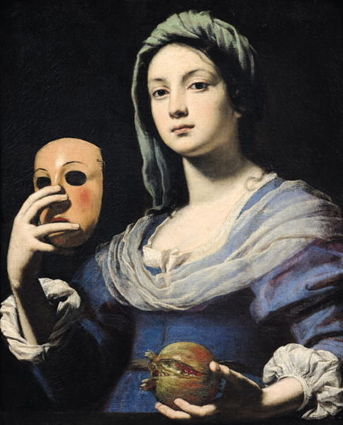
DALLA FALSITA’ (DIFFODENDO BUGIE E MISTIFICAZIONI)

Slide 49
IN SINTESI
DOBBIAMO PROVARE A DEPURARE LA SCUOLA DAL TASSO DI INCIVILTA’ DAL QUALE SIAMO SPESSO CIRCONDATI

